Slide 1
TCP段结构和连接管理
Notes:
模板来自于 http://meihua.docer.com/

Slide 2
TCP协议主要特点
点对点的通信机制：一个发送方，一个接收方
全双工(full-duplex) ：同一连接中能够传输双向数据流
提供可靠、按序的字节流
面向连接：
通信双方在发送数据之前必须建立连接
连接状态只在连接的两端中维护
两台主机上的缓存、连接状态变量、socket等
拥有拥塞控制、流量控制机制（弥补UDP的不足）

Slide 3
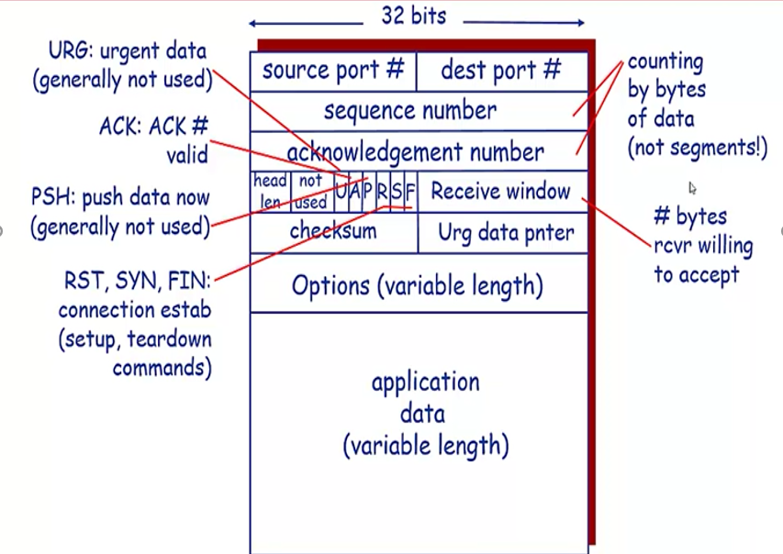
TCP：段结构
Sequence number ACK number
SYN & FIN

Slide 4
TCP：序列号和ACK
通信双方需要判断自己已经发送的数据包是否都被接收方收到，从而引入了序列号和确认号
Sequence number：
指的段中第一个Byte的编号，而不是segment的编号
建立TCP连接时双方随机选择序列号，且交换这个信息
ACK number：
指的段中第一个Byte的编号，而不是segment的编号
希望接收到的下一个字节的序列号
使用的是累计确认机制，表示此序列号之前的所有字节都被正确的接受了

Slide 5
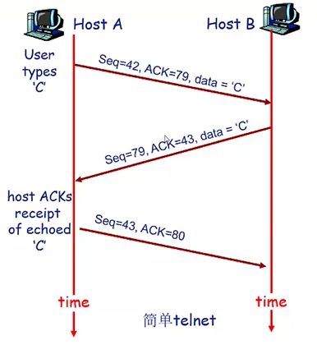
TCP：实例理解
Seq = 42，这是建立连接的时候随机生成的。
ACK = 79 ，期望收到的下一个字节的序列号是79。
B回传segment，Seq = 79，与前面的ACK相对应。
ACK = 前一个Seq + 1 = 43，表示下一个希望收到的字节序号是43且43之前已经正确收到。

Slide 6
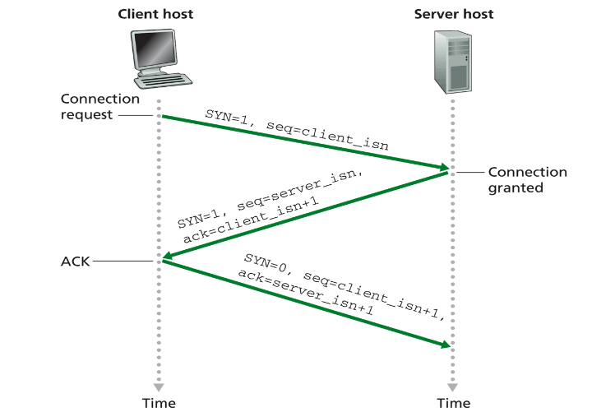
TCP：连接的建立（三次握手）
Step1：client host sends TCP SYN segment to server Step2：server host receives SYN, replies with SYNACK segment
Step 3: client receives SYNACK, replies with ACK segment, which may contain data

Slide 7
TCP：二次握手为什么不行
为了实现可靠数据传输， TCP 协议的通信双方， 都必须维护一个序列号， 以标识发送出去的数据包中， 哪些是已经被对方收到的。 三次握手的过程即是通信双方相互告知序列号起始值， 并确认对方已经收到了序列号起始值的必经步骤
如果只是两次握手， 至多只有连接发起方的起始序列号能被确认， 另一方选择的序列号则得不到确认

Slide 8
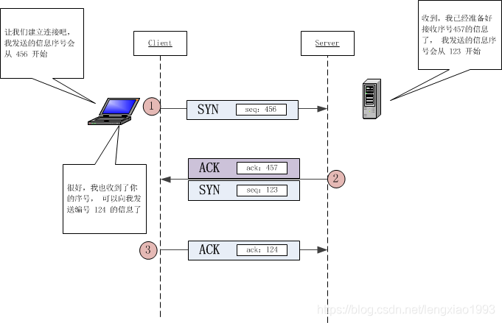
TCP：二次握手为什么不行
TCP 协议为了实现可靠传输， 通信双方需要判断自己已经发送的数据包是否都被接收方收到， 如果没收到， 就需要重发。 为了实现这个需求， 很自然地就会引出序号（sequence number） 和 确认号（acknowledgement number） 的使用。
通信双方都需要随机产生一个初始的序列号， 并且把这个起始值告诉对方。

Slide 9
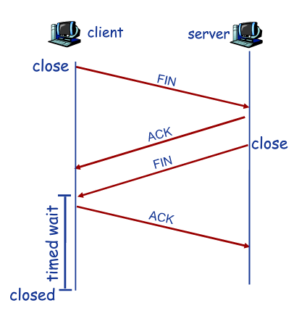
TCP：连接断开（四次握手）
Step1：C向S发送FIN 控制Segment
Step2：S向C向回一个ACK报文段，相当于S同意C的关闭请求。此时连接关闭（假），并发送FIN
Step3： C收到FIN, 回复ACK（有重复发送机制）
Step4： S收到ACK. 连接关闭（真）

